Slide 1






Toán
PHÉP CỘNG PHÂN SỐ (TT)
PHÉP CỘNG PHÂN SỐ (TT)

Slide 2
YÊU CẦU CẦN ĐẠT
1. Kiến thức
- Biết cách cộng 2 PS khác MS
2. Kĩ năng
- Thực hiện cộng được 2 PS khác MS
- Vận dụng giải các bài toán liên quan
3. Thái độ
- Chăm chỉ, tích cực trong giờ học.
4. Góp phần phát triển các NL
- NL tự học, làm việc nhóm, NL tính toán, NL giải quyết vấn đề và sáng tạo
* Bài tập cần làm: Bài 1 (a, b, c), bài 2 (a, b).

Slide 3




2
4
1
3
Khởi động
Khám phá
Thực hành
Vận dụng

Slide 4

KHỞI ĐỘNG

Slide 5

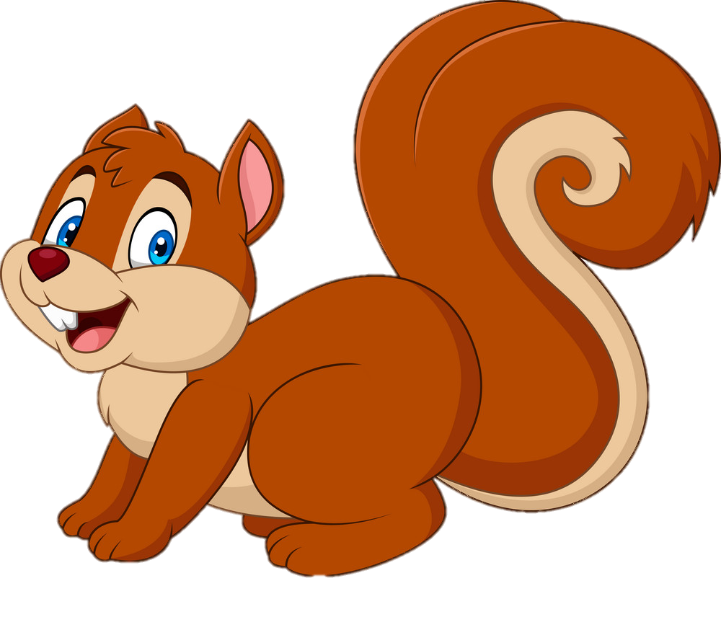


Trò chơi
SÓC NÂU TÌM HẠT DẺ

Slide 6

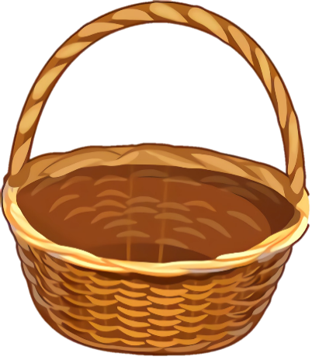
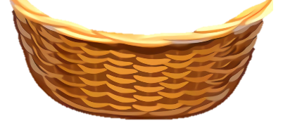
1
3
2
Notes:
Click vào số 1,2,3 để đến câu hỏi
Click con sóc để đến slide KHÁM PHÁ
NGUỒN: ST

Slide 7
1. Muốn cộng hai phân số có cùng mẫu số ta làm thế nào?
Muốn cộng hai phân số có cùng mẫu số ta cộng hai tử số với nhau và giữ nguyên mẫu số.
Notes:
Click hạt dẻ để về slide câu hỏi

Slide 8


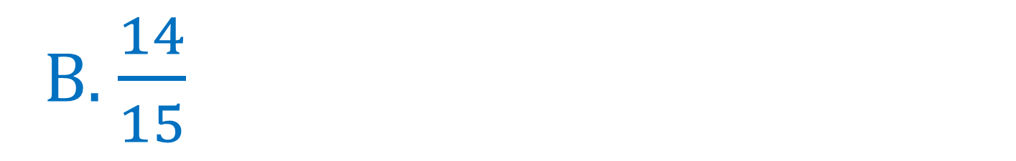
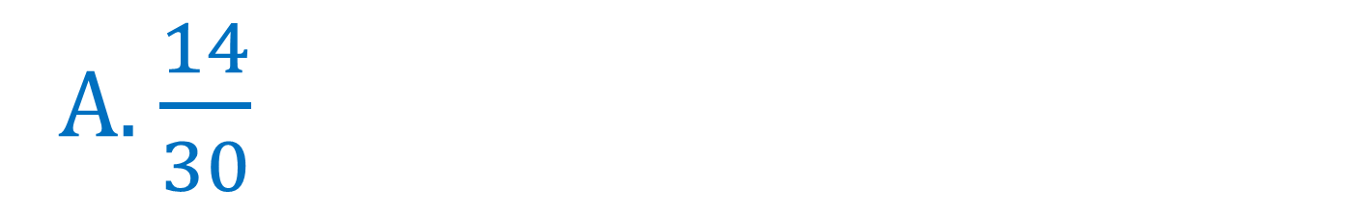
2. Tính
A. $\frac{14}{30}$
B. $\frac{14}{15}$
C. Đáp án khác
Notes:
Click hạt dẻ để về slide câu hỏi

Slide 9

Notes:
Click hạt dẻ để về slide câu hỏi

Slide 10
KHÁM PHÁ

Slide 11


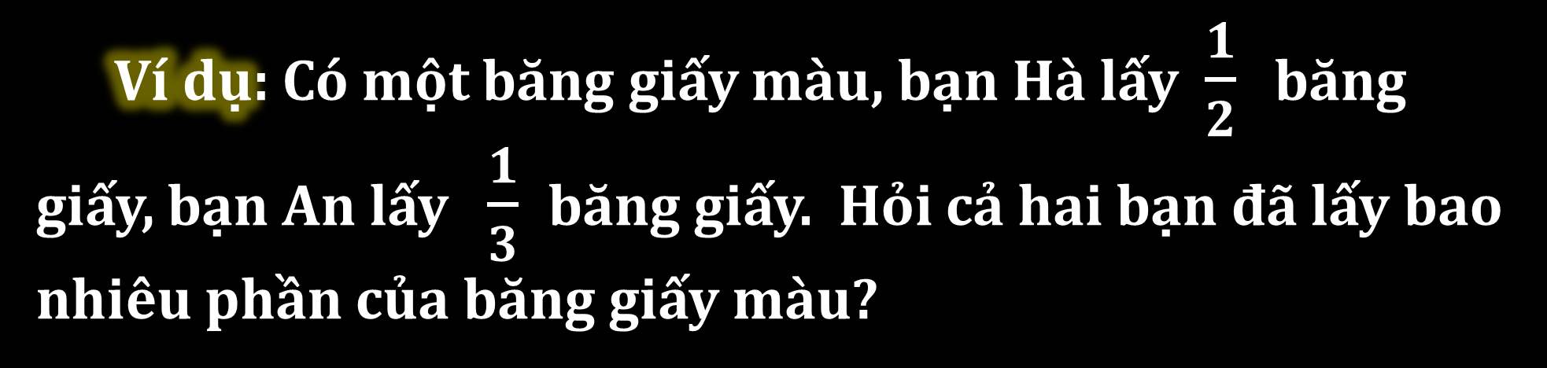

Ví dụ: Có một băng giấy màu, bạn Hà lấy $\frac{1}{2}$ băng giấy, bạn An lấy $\frac{1}{3}$ băng giấy. Hỏi cả hai bạn đã lấy bao nhiêu phần của băng giấy màu?
$$\frac{1}{3}$$
+
$$\frac{1}{2}$$

Slide 12






$$\frac{1}{2}+\frac{1}{3}$$
Ta thực hiện phép tính:
Quy đồng mẫu số hai phân số:
$$\frac{1}{2}=\frac{1 x 3}{2 x 3}=\frac{3}{6}$$
$$\frac{1}{3}=\frac{1 x 2}{3 x 2}=\frac{2}{6}$$
$$\frac{1}{2}+\frac{1}{3}=$$
$$\frac{3}{6}+\frac{2}{6}=$$
$$\frac{5}{6}$$
Cộng hai phân số:

Slide 13

Muốn cộng hai phân số khác mẫu số ta quy đồng mẫu số hai phân số, rồi cộng hai phân số đó.
*Muốn cộng hai phân số khác mẫu số ta làm như thế nào?

Slide 14
THỰC HÀNH

Slide 15
1. Tính
MSC : 12
MSC : 20
MSC : 35

Slide 16
2. Tính (theo mẫu)
Mẫu:

Slide 17
ỨNG DỤNG

Slide 18
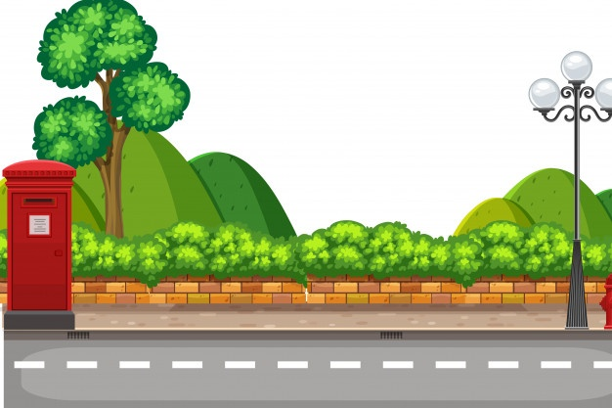







CHIM ĐƯA THƯ

Slide 19



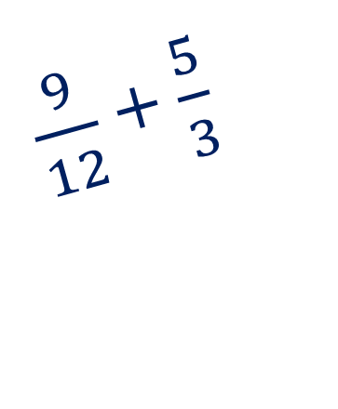
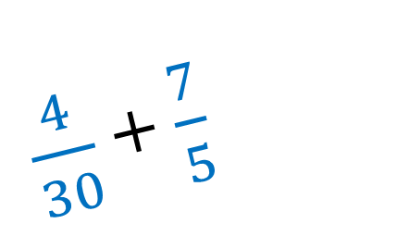


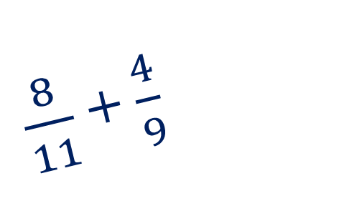
$\frac{4}{30}$ + $\frac{7}{5}$
$\frac{8}{11}$ + $\frac{4}{9}$
$\frac{9}{12}$ + $\frac{5}{3}$
$$\frac{46}{30}$$
$$\frac{116}{99}$$
$$\frac{29}{12}$$

Slide 20

*Muốn cộng hai phân số khác mẫu số ta làm như thế nào?
Muốn cộng hai phân số khác mẫu số ta quy đồng mẫu số hai phân số, rồi cộng hai phân số đó.

Slide 21
DẶN DÒ
Notes:
MĂNG NON – TÀI LIỆU TIỂU HỌC CHUYÊN GIÁO ÁN ĐIỆN TỬ THEO TUẦN KHỐI 4 BÀI THAO GIẢNG – ELEARNING Nhóm chia sẻ tài liệu –
Quà tặng: Măng Non – Tài liệu Tiểu học Page: Măng Non – Tài liệu Tiểu học SĐT ZALO : 0382348780 - 0984848929

Slide 22
CHÚC CÁC EM HỌC TỐT!

